Slide 1
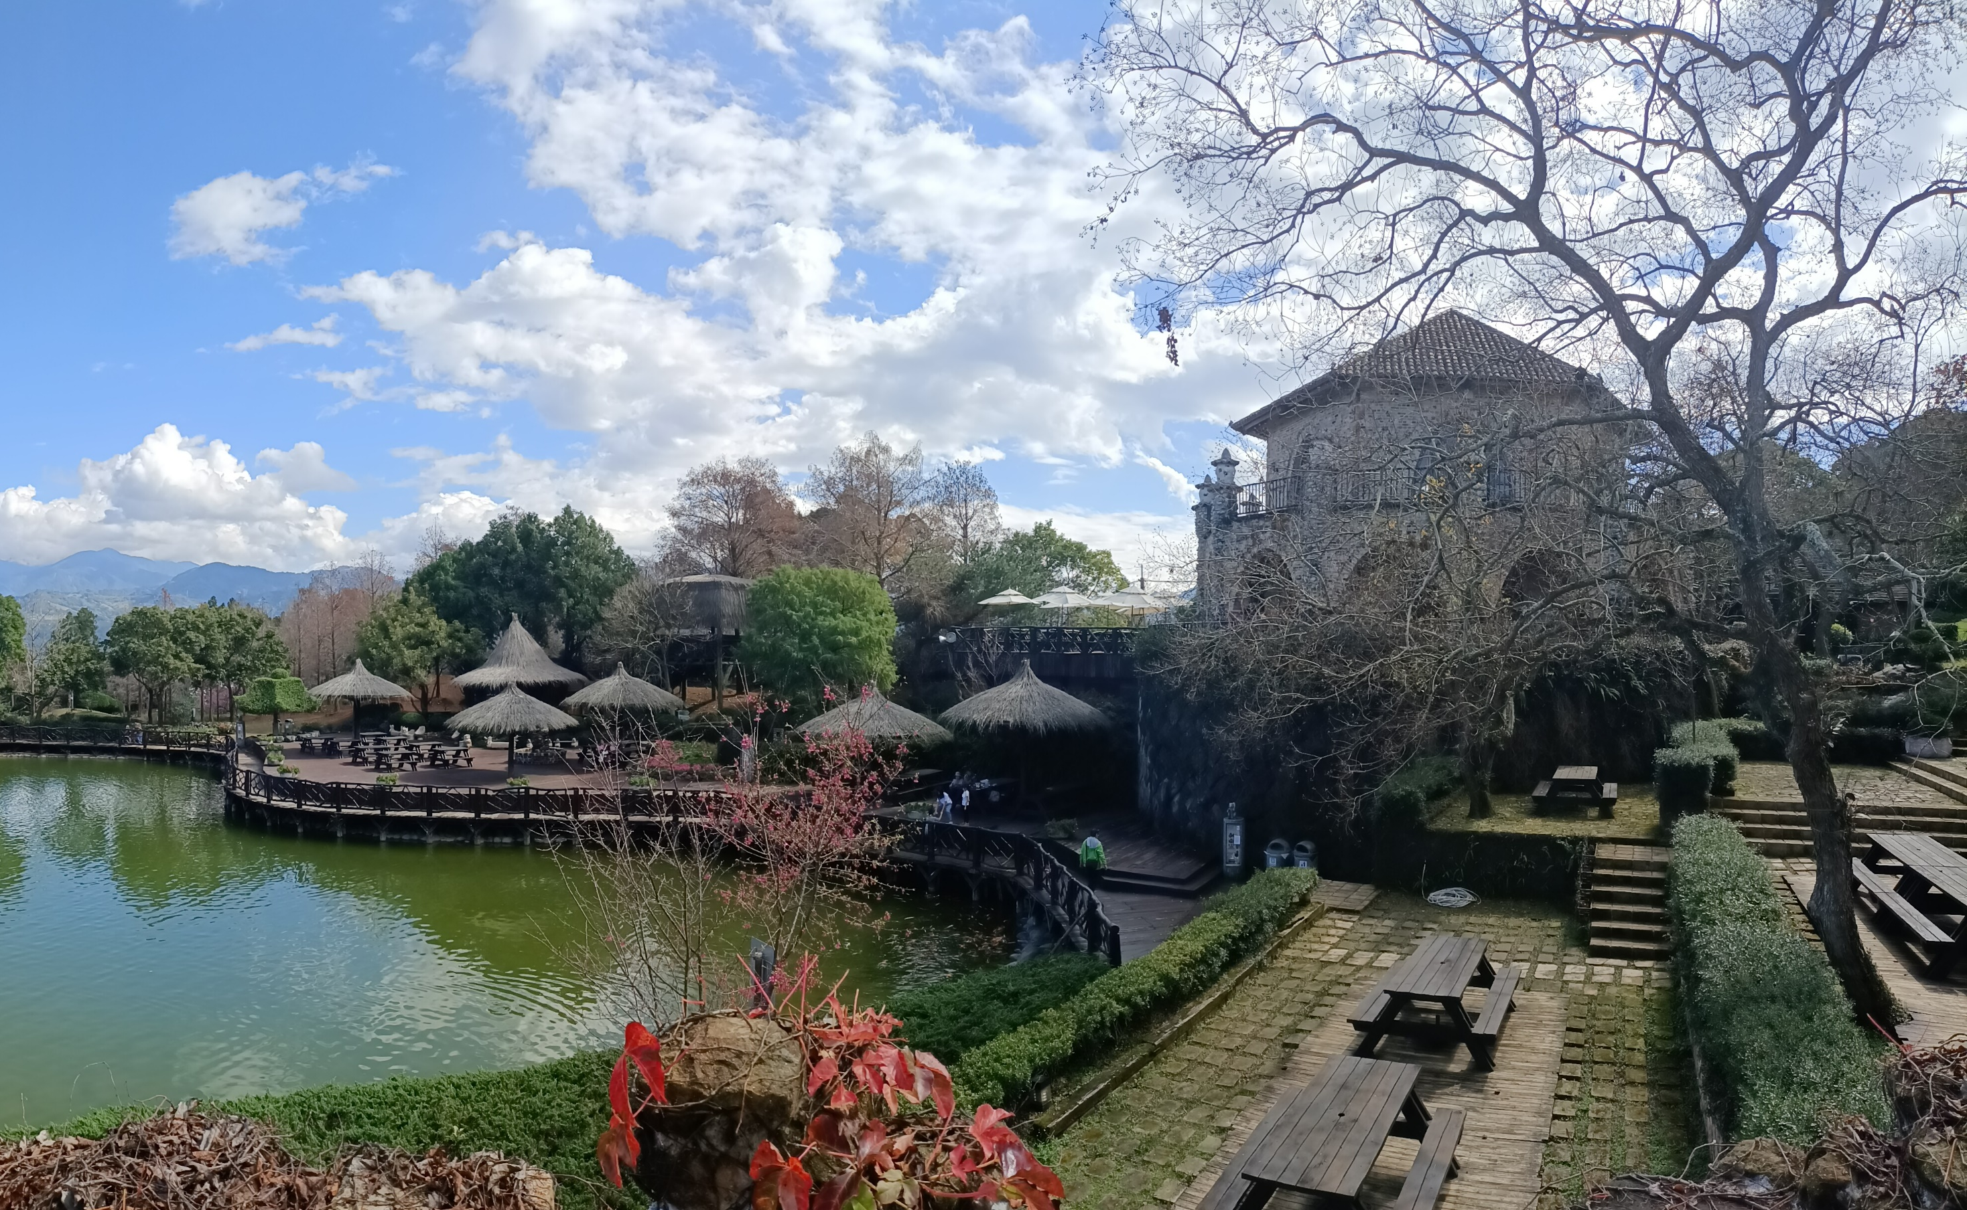

趣放假
Trip Fun Chill
組長：10946009陳品茹
組員：10946003吳宇晞
10946010劉姿妘
10946013趙 晴
10946029李嘉羚
指導老師：李文毅 教授

Slide 2
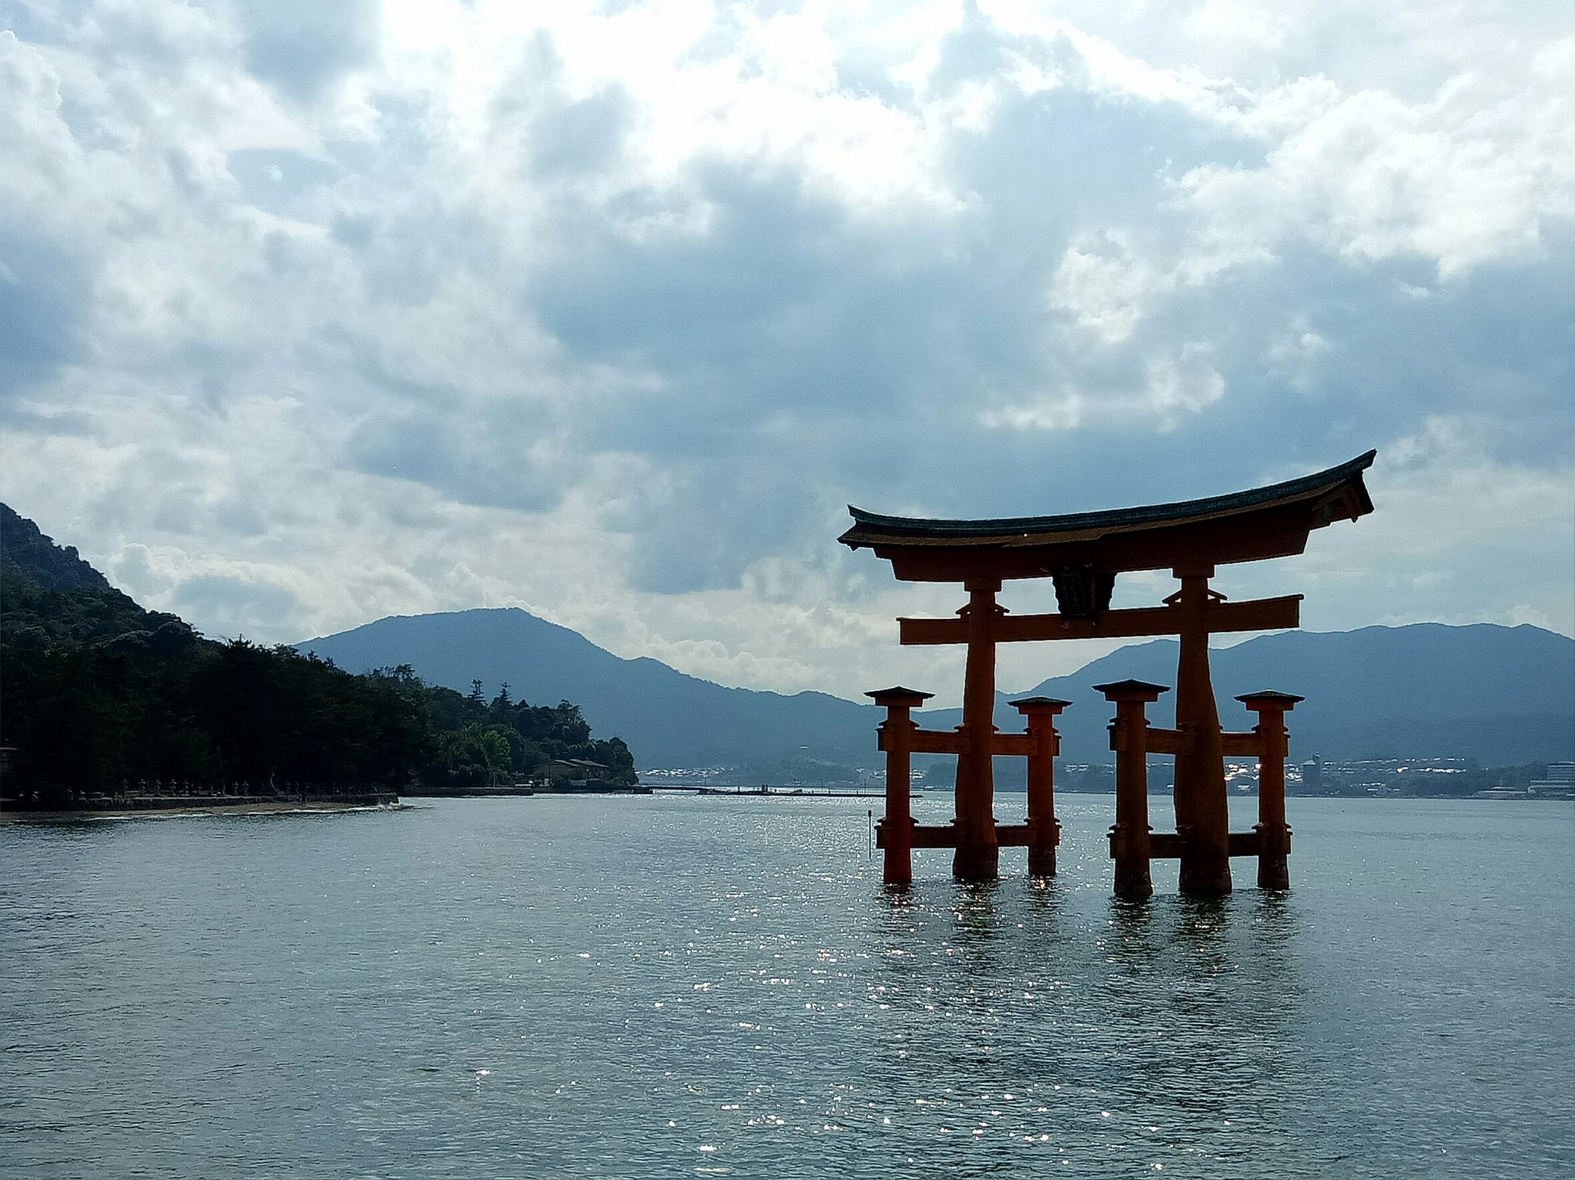

目 錄
1.前言
目 錄
2.營運計畫
Content
Content
3.系統規格
4.專案時程&組織分工
5.需求模型
6.設計模型

Slide 3
1
1
前 言
前 言
背景介紹
系統目的與目標
研究動機
預期成果

Slide 4



背景介紹
1
研究動機
1
前 言
前 言
系統目的與目標
預期成果
資訊龐大
背景介紹
系統目的與目標
研究動機
預期成果

Slide 5





前 言
前 言
背景介紹
研究動機
系統目的與目標
預期成果
耗時且複雜
個性化
需求未滿足

Slide 6



前 言
前 言
背景介紹
研究動機
系統目的與目標
預期成果
i
景點推薦
導航
人潮資訊

Slide 7



前 言
前 言
背景介紹
選擇景點
研究動機
系統目的與目標
最佳旅遊體驗
預期成果
Trip Fun Chill
儲存景點
推薦相似景點

Slide 8
２
２
營運計畫
營運計畫
可行性分析
市場分析

Slide 9
可行性分析 - 市場需求
２
市場分析
２
營運計畫
營運計畫
可行性分析
市場分析
商業模式
競爭力分析

Slide 10
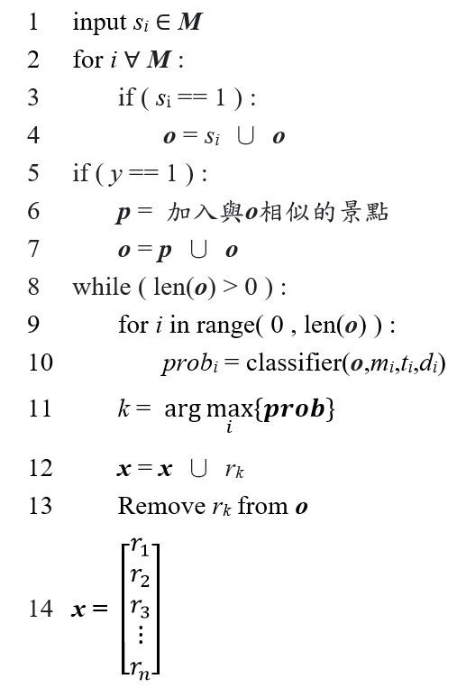
營運計畫
營運計畫
可行性分析 - 技術
市場分析

Slide 11
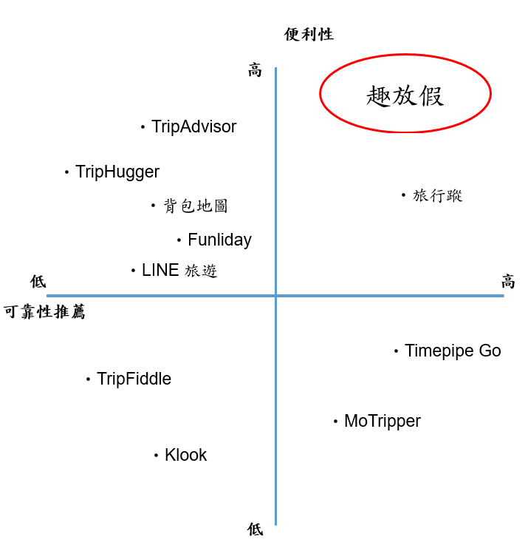
營運計畫
營運計畫
可行性分析
市場分析

Slide 12
３
３
系統規格
系統規格
系統架構
使用標準與工具
系統軟硬體需求與技術平台

Slide 13
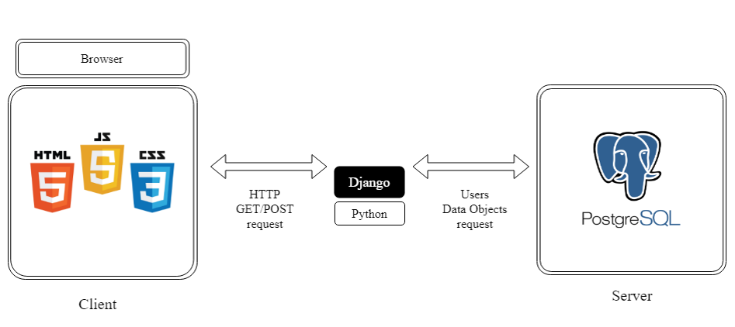
系統架構
３
系統軟硬體需求與技術平台
３
系統規格
系統規格
使用標準與工具
系統架構
使用標準與工具
系統軟硬體需求與技術平台

Slide 14
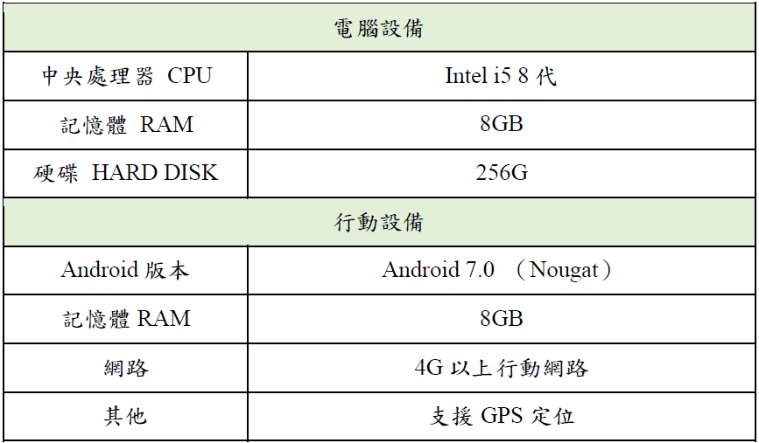
系統規格
系統規格
系統架構
系統軟硬體需求與技術平台
使用標準與工具

Slide 15
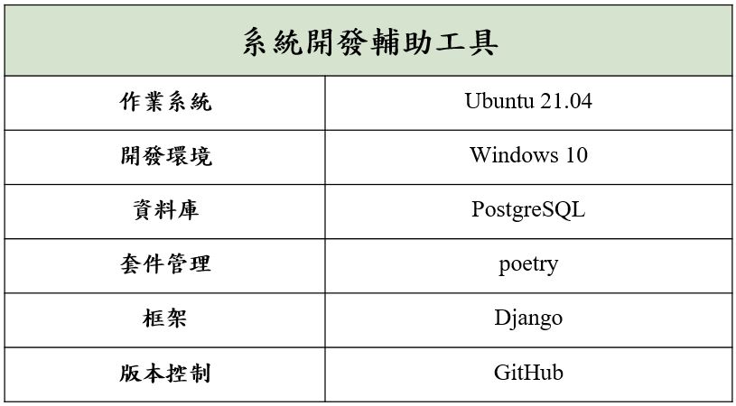
系統規格
系統規格
系統架構
系統軟硬體需求與技術平台
使用標準與工具

Slide 16
專案時程與
組織分工
專案時程與
組織分工
４
４
專案時程：甘特圖
專案組織與分工

Slide 17
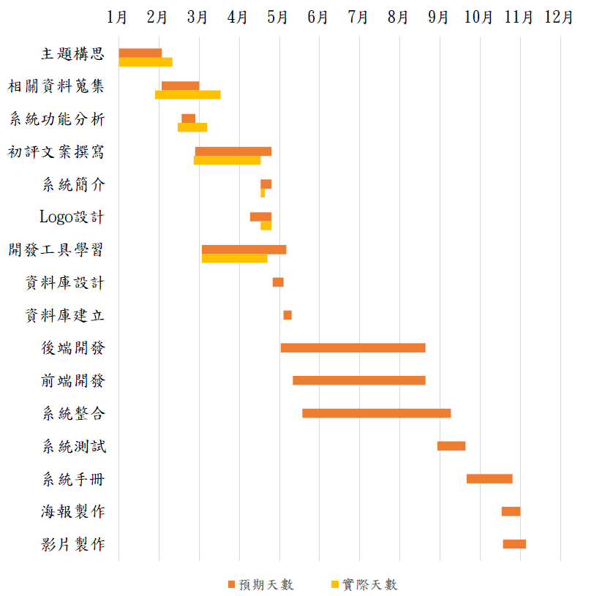
專案時程：甘特圖
專案時程與
組織分工
專案時程與
組織分工
專案組織與分工

Slide 18
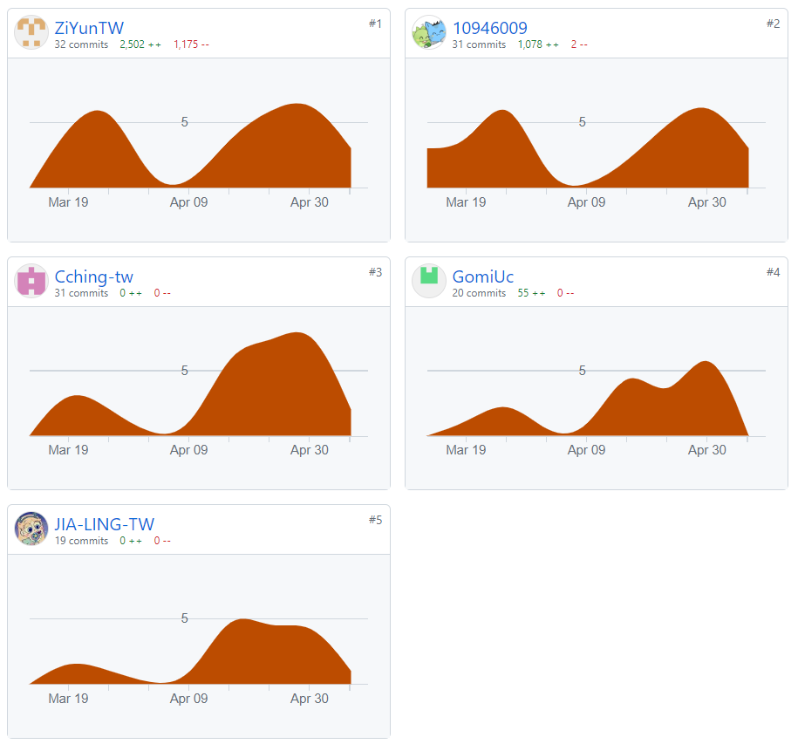
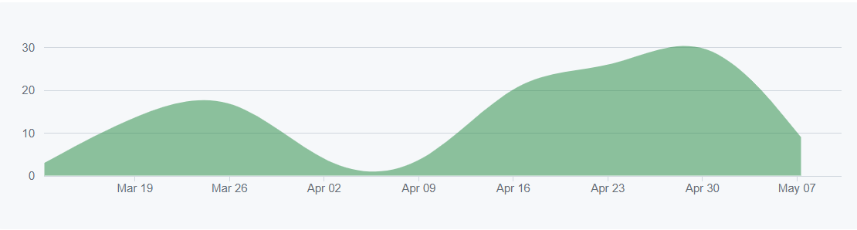
專案時程與組織分工
專案時程與組織分工
專案時程：甘特圖
專案組織與分工
Mar 12, 2023 – May 10, 2023

Slide 19
５
５
需求模型
需求模型
使用個案圖
分析類別圖
使用個案描述
分析物件圖

Slide 20
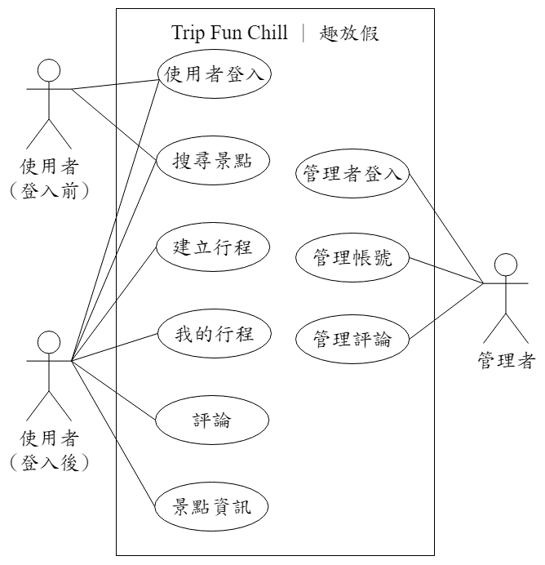
使用個案圖
使用個案描述
需求模型
分析類別圖
需求模型
分析物件圖

Slide 21
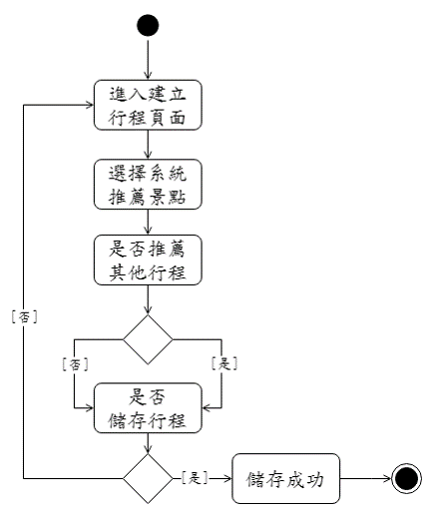
需求模型
需求模型
使用個案圖
使用個案描述
分析類別圖
分析物件圖

Slide 22
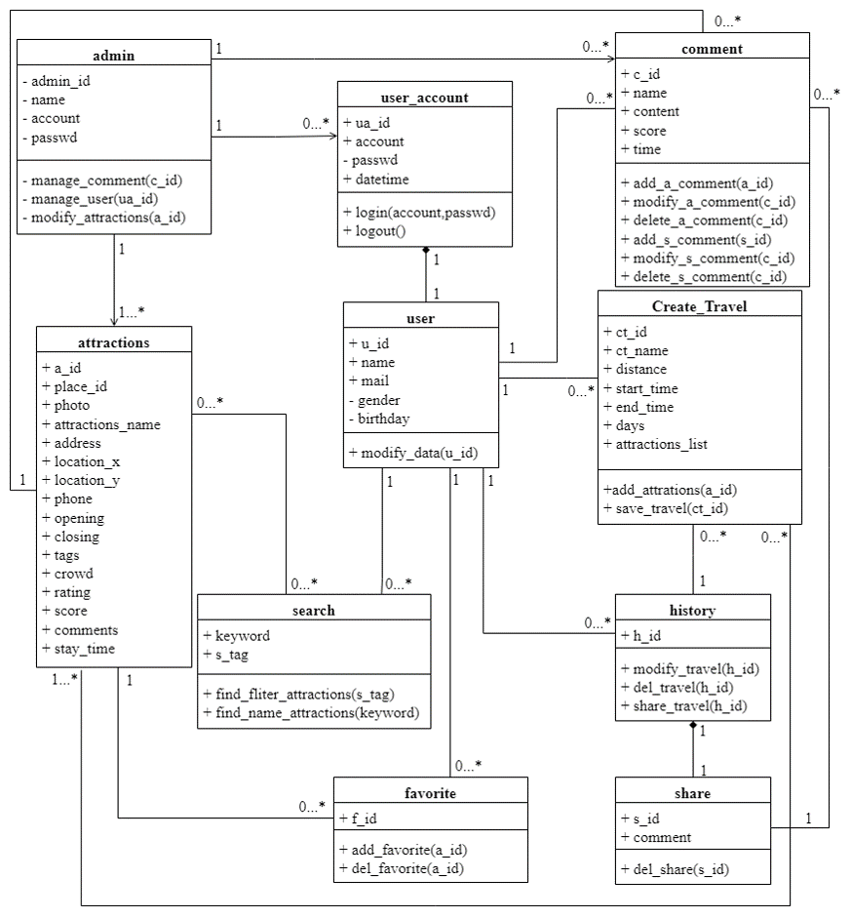
需求模型
需求模型
使用個案圖
使用個案描述
分析類別圖
分析物件圖

Slide 23
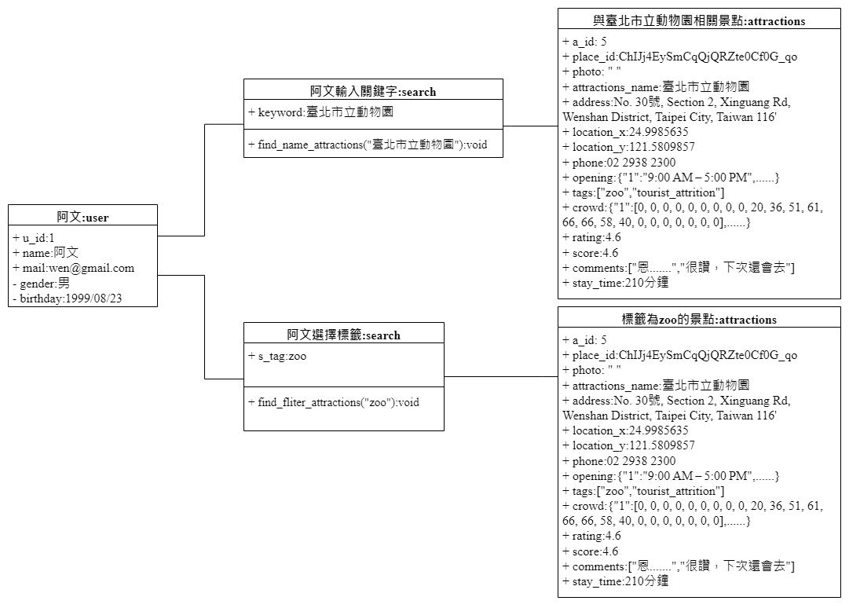
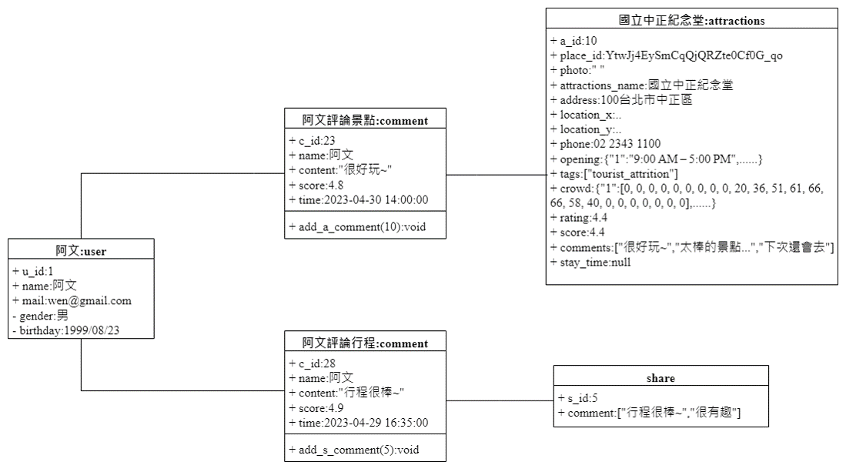
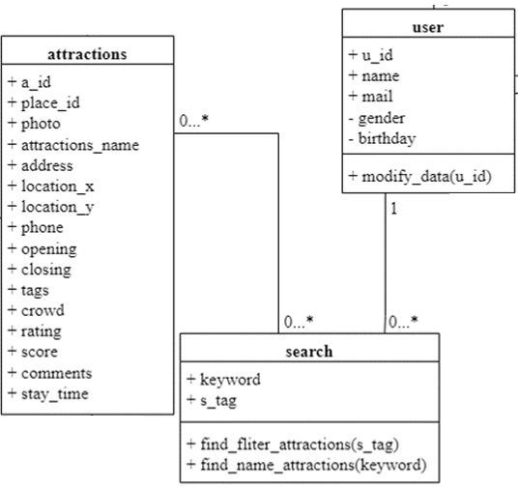
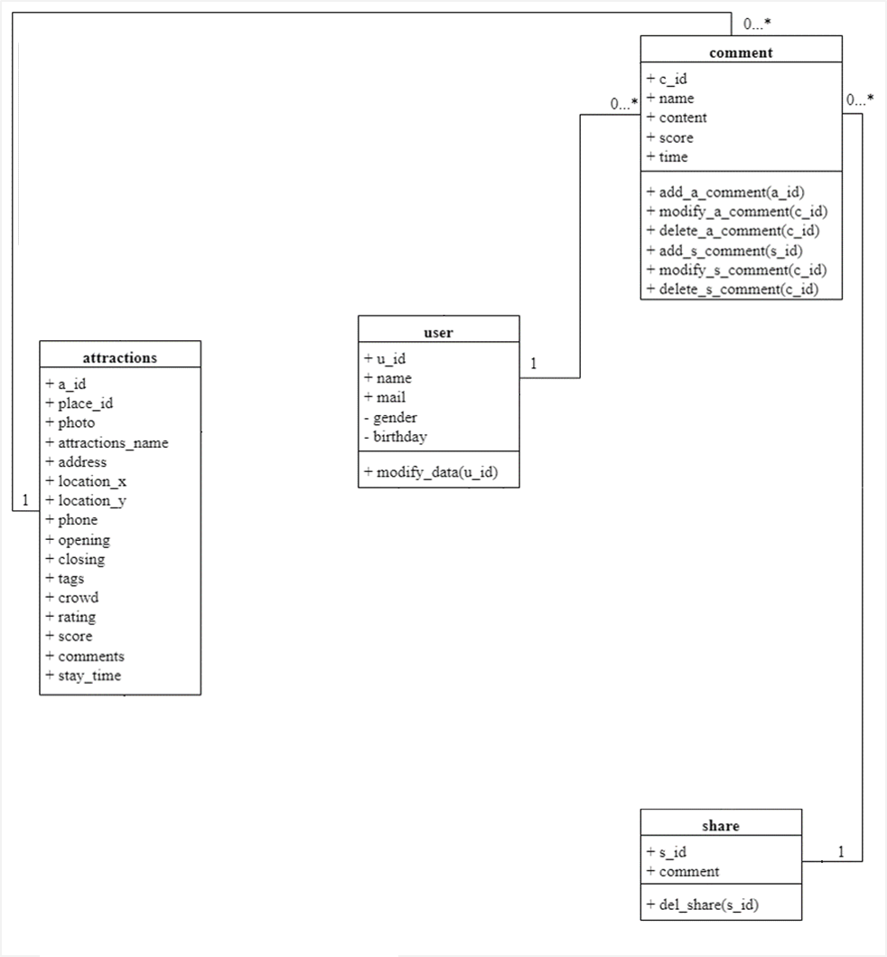
需求模型
需求模型
使用個案圖
使用個案描述
分析類別圖
分析物件圖

Slide 24
６
６
設計模型
設計模型
循序圖
設計類別圖

Slide 25
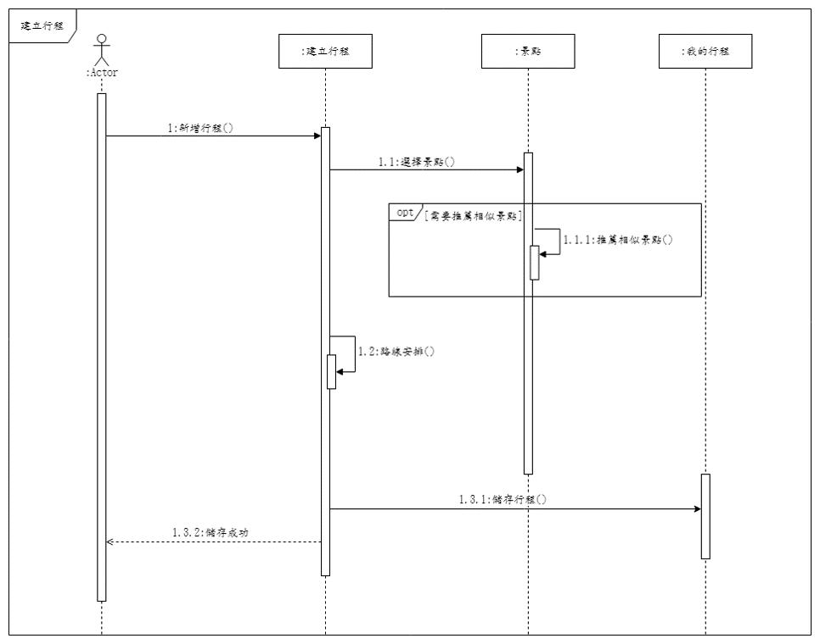
循序圖
設計類別圖
設計模型
設計模型

Slide 26
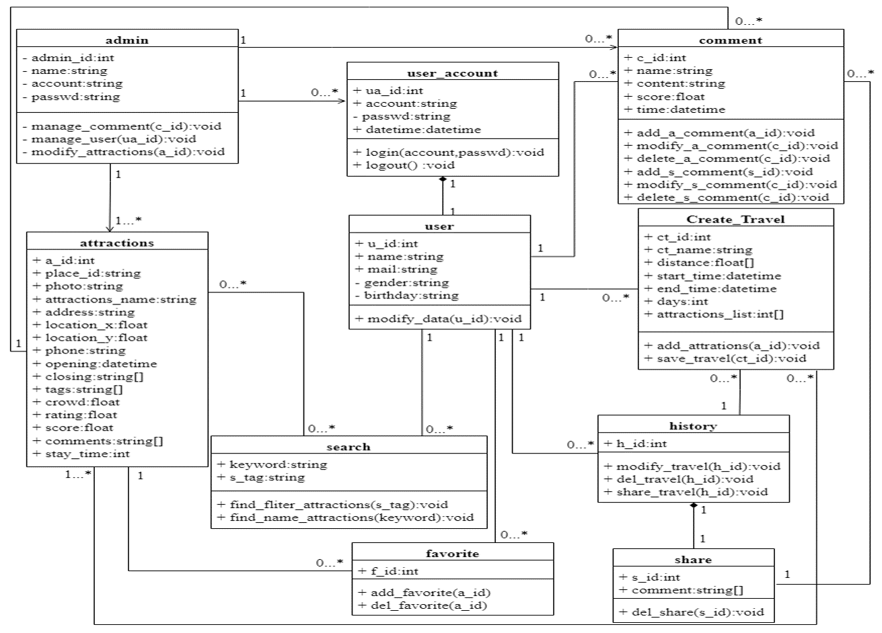
設計模型
設計模型
循序圖
設計類別圖

Slide 27
Souffriau, W., Vansteenwegen, P., Vanden Berghe, G., & Van Oudheusden, D. （2013）. The multiconstraint team orienteering problem with multiple time windows. Transportation Science, 47（1）, 53-63.
參考資料
參考資料
References
Hyde, K. F., & Lawson, R. （2003）. The nature of independent travel. Journal of travel research, 42（1）, 13-23.
References
Deshpande, M., & Karypis, G. （2004）. Item-based top-n recommendation algorithms. ACM Transactions on Information Systems （TOIS）, 22（1）, 143-177.
Wendt, C., Werner, D., Adam, M., & Benlian, A. （2022）. Influencing crowding at locations with decision support systems: The role of information timeliness and location recommendations. Decision Support Systems, 160, 113817.
Kotiloglu, S., Lappas, T., Pelechrinis, K., & Repoussis, P. P. （2017）. Personalized multi-period tour recommendations. Tourism Management, 62, 76-88.

Slide 28
趣放假
Trip Fun Chill
組長：10946009陳品茹
組員：10946003吳宇晞
10946010劉姿妘
10946013趙 晴
10946029李嘉羚
指導老師：李文毅 教授
～報告結束 謝謝大家～

